Slide 1
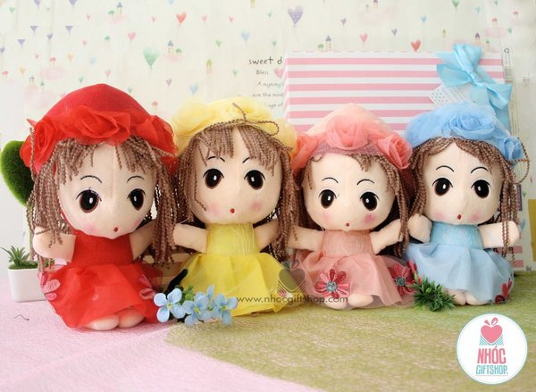
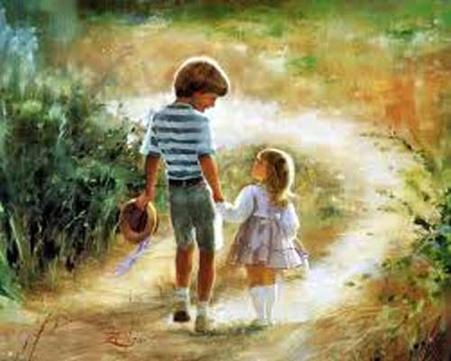
Cuộc chia tay của những con búp bê
Khánh Hoài

Slide 2
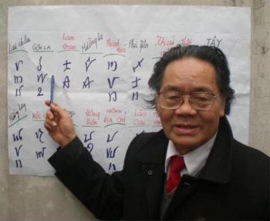
 1. Tác giả:
- Khánh Hoài tên khai sinh
là: Đỗ Văn Xuyền
- Sinh năm 1937, quê ở tỉnh Thái Bình
- Là nhà văn tiêu biểu của nền văn học hiện đại Việt Nam
- Sở trường : truyện ngắn
- Nhận giải thưởng quốc tế văn học viết về Quyền trẻ em
Nhà văn Khánh Hoài

Slide 3
 2. Tác phẩm:
- Xuất xứ: in trong tuyển tập thơ – văn được giải thưởng trong cuộc thi viết về quyền trẻ em, năm 1992.
- Thể loại : truyện ngắn
- PTBĐ: tự sự kết hợp biểu cảm, miêu tả

Slide 4
 - Ngôi kể: thứ nhất (người kể chuyện xưng tôi- là người trong cuộc trải qua, chứng kiến mọi sự việc và kể lại).
-> tăng tính chân thật
-> thể hiện sâu sắc những suy nghĩ, tình cảm tâm trạng của các nhân vật
-> sức thuyết phục cao hơn

Slide 5
 - Nhân vật:
+ Nhân vật chính: Hai anh em Thành và Thủy
+ Nhân vật phụ: cô giáo & mẹ

Slide 7
*) Tóm tắt truyện:
Thµnh vµ Thuû lµ 2 anh em ®­ưîc sinh ra vµ lín lªn trong mét gia ®×nh kh¸ gi¶ . C¶ 2 rÊt yªu thư­¬ng nhau . Như­ng råi bè mÑ li dÞ . Hai anh em ph¶i chÞu c¶nh chia l×a . Thµnh ë l¹i víi bè, Thuû theo mÑ vÒ quª sèng cïng bµ ngo¹i ë xa vµ kh«ng ®ư­îc tiÕp tôc ®i häc n÷a. Hai anh em rÊt buån , cuéc chia tay diÔn ra trong nư­íc m¾t cïng nh÷ng con bóp bª . Thuû ®· kh«ng chia 2 con bóp bª vµ quyÕt ®Þnh ®Ó l¹i cho anh. Thµnh ®· khãc vµ høa víi em sÏ kh«ng bao giờ ®Ó 2 con bóp bª c¸ch xa nhau .

Slide 9
2. Bố cục: 3 đoạn (1. Chia búp bê. 2. Chia tay lớp học. 3. Chia tay anh em).

Slide 10
3.1. Cuộc chia búp bê: 1. Những con búp bê có ý nghĩa như thế nào trong cuộc sống của 2 anh em Thành-Thuỷ? 2. Đối với Thành-Thuỷ, cuộc chia búp bê này mang tâm sự gì?Tìm chi tiết cụ thể trong bài cho thấy sự đau đớn khi mẹ ra lệnh cho 2 anh em phải chia đồ chơi? 3. Em có nhận xét gì về cảnh vật bên ngoài qua sự miêu tả của tác giả?

Slide 11
3.1. Cuộc chia búp bê:
- Cuộc chia búp bê là cuộc chia đau đớn tuyệt vọng của Thành –Thuỷ. Nó chính là sự tan vỡ tổ ấm gia đình khi chia cắt tình anh em gắn bó.
- “Cảnh vật vẫn như hôm qua, hôm kia thôi mà sao tai họa giáng xuống đầu anh em tôi nặng nề như thế này…” =>Phương pháp miêu tả ngoại cảnh + tâm trạng

Slide 12
3.2. Chia tay lớp học: 1.Tại sao khi đến trường học Thuỷ lại bật lên khóc thút thít? 2.Chi tiết cô giáo ôm chặt lấy Thuỷ nói: cô biết chuyện rồi, cô thương em lắm, các bạn cùng lớp thì sững sờ, khóc thút thít có ý nghĩa gì? 3. Khi nghe tin Thuỷ không được đi học tiếp nữa, thái độ của cô giáo và bạn bè Thuỷ như thế nào?

Slide 13
 3.2. Chia tay lớp học:
Thuỷ nuối tiếc khi phải xa nơi này, chia tay với tình thầy trò, bè bạn.
- Tình cảm xót thương đồng cảm của cô giáo và bạn bè dành cho Thuỷ.
- Đau xót khi sự tan vỡ của gia đình khiến đứa trẻ tổn thương, có thể mất cả tương lai tốt đẹp.
→ Cuộc chia tay rất cảm động qua đó khẳng định vai trò của lớp học đối với mỗi con người.

Slide 14
Em hãy giải thích vì sao khi dắt Thủy ra khỏi trường tâm trạng của Thành lại “kinh ngạc thấy mọi người vẫn đi lại bình thường và nắng vẫn vàng ươm trùm lên cảnh vật” ?
- Thành kinh ngạc vì:
+ Trong lòng Thành rất buồn và đau khổ, khi sắp phải chia tay với đứa em gái nhỏ của mình. Em cảm thấy trời đất như sụp đổ, trong tâm hồn em thế nhưng bên ngoài mọi người và cảnh vật lại không có gì thay đổi.
+ Thành và Thủy phải chịu một sự mất mát quá lớn so với nứa tuổi của các em trong khi đó mọi việc vẫn diễn ra bình thường.
 NT tương phản khắc họa sâu sắc tâm trạng nhân vật.

Slide 15
3.3. Anh em chia tay nhau: 1. Hãy tìm chi tiết trong truyện để thấy 2 anh em Thành- Thuỷ rất thương yêu nhau? 2. Vậy nên khi phải chia tay Thành-Thuỷ đau đớn như thế nào? 3. Giải thích hành động của Thuỷ lúc chia tay? 4. Thuỷ nhắn anh trai điều gì? 5. Lời nhắn đó toát lên ý nghĩa nào?

Slide 16
1. Hai anh em Thành-Thuỷ rất thương yêu nhau:
- Chăm sóc nhau: Sợ anh bị đánh, Thuỷ khâu áo cho anh, chiều nào Thành cũng đi đón em,vừa nắm tay vừa trò chuyện.
- Nhường nhịn: Dành hết đồ chơi cho nhau.
- Quan tâm: Thuỷ võ trang con Vệ Sĩ bảo vệ giấc ngủ cho anh.
2. Khi phải chia tay:
- Thuỷ: đau đớn, khóc lặng, cuống quýt…
- Thành: nhìn mãi theo bóng em.
3.Hành động của Thuỷ lúc chia tay?
-Thuỷ: mặt tái xanh, ghì con búp bê, khóc nức lên, nắm tay anh dặn dò, đặt con Em Nhỏ quàng tay con Vệ Sĩ.
-> Em không muốn chia tay, nhưng không được nên phải vội vàng gấp gáp như một hành động quyết tâm, sợ không kịp nói hết, làm hết cho anh trai.

Slide 17
 3.3. Anh em chia tay nhau:
+ Thủy : để lại con Vệ Sĩ bên cạnh con Em Nhỏ để cho chúng không bao giờ phải cách xa
→ tượng trưng cho tình cảm yêu thương, gắn bó giữa hai anh em.
→ Thủy là một người em rất yêu thương anh trai hi sinh niềm vui của mình vì anh.→ đáng trân trọng đáng tự hào.
+ Thành: Mếu máo, đứng chôn chân nhìn theo-> Tâm trạng của người mất hồn, cô đơn bơ vơ, không kể xiết.
-> Tâm trạng: đau đớn, xót xa tột cùng.

Slide 18
Theo em, vì sao tác giả đặt nhan đề cho văn bản là “Cuộc chia tay của những con búp bê”?
 *) Ý nghĩa nhan đề văn bản:
- Những con búp bê: là những đồ chơi của tuổi nhỏ → gợi thế giới trẻ em với sự ngộ nghĩnh, trong sáng, ngây thơ, vô tội.
- Trong truyện: Những con búp bê cũng như hai anh em Thành – Thủy: trong sáng, ngây thơ… mà phải chia tay → gợi ra một tình huống cần phải suy ngẫm
=> Hình ảnh ẩn dụ: nỗi đau xót, tủi hờn của những em nhỏ chẳng may rơi vào hoàn cảnh bất hạnh.

Slide 19
Theo em, văn bản đưa ra thông điệp gì về quyền trẻ em?
 *)Văn bản đưa ra thông điệp về quyền trẻ em:
- Không đẩy trẻ em vào tình cảnh bất hạnh.
- Người lớn hãy chăm lo bảo vệ hạnh phúc của trẻ em, hãy dành tất cả những gì tốt đẹp cho trẻ em.
- Giáo dục ý thức học tập, tu dưỡng, xây dựng mái ấm gia đình.

Slide 20
4. Tổng kết
4.1. Nội dung
Truyện gợi cho những bậc làm cha, làm mẹ phải suy nghĩ. Trẻ em cần được sống trong mái ấm gia đình. Mỗi người cần phải biết giữ gìn gia đình hạnh phúc.
4.2. Nghệ thuật
- Sử dụng hình ảnh ẩn dụ trong nhan đề.
- Lựa chọn ngôi kể thích hợp.
- Xây dựng nhân vật tài tình, thành công.
Nghệ thuật đối lập: nội tâm với ngoại cảnh
4.3. Ghi nhớ/ sgk

Slide 21
HƯỚNG DẪN VỀ NHÀ
Bài cũ:
1. Đặt nhân vật Thủy vào ngôi thứ nhất để kể tóm tắt câu chuyện.
2. Tìm các chi tiết trong truyện thể hiện tình cảm gắn bó của 2 anh em Thành- Thủy. Định hướng suy nghĩ, hành động của bản thân.
Chuẩn bị bài : Liên kết; Bố cục; Mạch lạc trong văn bản.

